Slide 1



La “prepotenza” della gravità!
Stefano Covino
INAF / Osservatorio Astronomico di Brera

Slide 2

Ma quanto è forte la forza di gravità?
In natura conosciamo 4 interazioni fondamentali:
  la forza di gravità
  la forza elettromagnetica
  La forza “debole”
  La forza “forte”

Slide 3
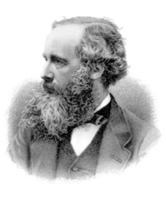
Isaac Newton 1642 - 1727
James Clerck Maxwell 1831 - 1879
La forza di gravità risulta la più debole fra le interazioni conosciute:
  se calcoliamo la forza di gravità ed elettromagnetica fra, per esempio, due protoni, troviamo che la Fel ∼ 10³⁶ Fg

Slide 4
E come mai, quindi, l’Universo è dominato dalla forza di gravità?
Perché proprio per la “potenza” della forza elettromagnetica l’Universo è globalmente neutro.
Separare le cariche è difficile.
Mentre la gravità è cumulativa, non conosciamo masse positive e negative!

Slide 5
La massa racchiusa!
Velocità orbitale:
  v = √(GM/R)
M non è necessariamente quella di una stella. È la massa racchiusa entro l’orbita.
Questo vale per anche per oggetti estesi come gli ammassi di stelle, le nebulose, e le galassie.
Ne consegue, quindi, che misurando la velocità orbitale da una certa distanza dal centro dell’orbita io posso misurare la massa racchiusa.

Slide 6
La dinamica delle galassie
Applicando tecniche particolari è possibile misurare la velocità orbitale delle stelle, la cosiddetta curva di rotazione, nelle galassie a varie distanze dal centro.
Le misure ottenute, tuttavia, hanno dato risultati decisamente inaspettati.

Slide 7
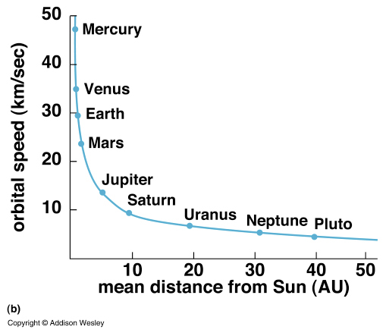
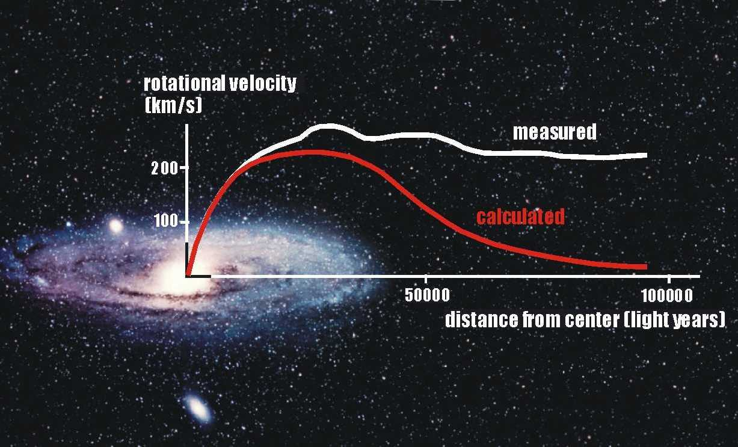
Le curve di rotazione
Nel caso del sistema solare la velocità decresce allontanandosi dal Sole come ci aspetta.
Nel caso delle galassie, a differenza di quanto atteso, la velocità di rotazione rimane elevata anche a grandi distanze dal centro.

Slide 8
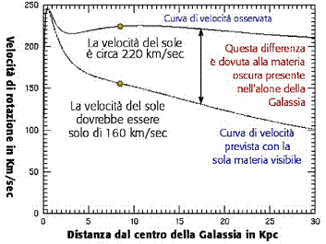
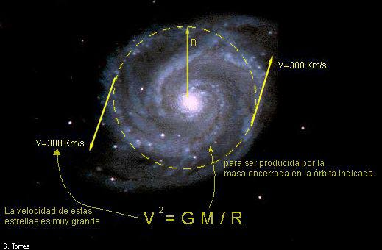
Materia oscura!
In pratica abbiamo più attrazione gravitazionale di quanto aspettato.
La soluzione più semplice è che ci sia più massa.
Questa materia però non produce stelle e non è illuminata da esse.
È materia... oscura!

Slide 9
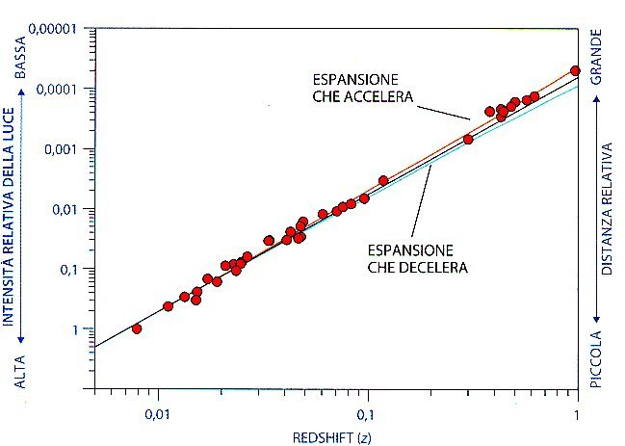
Universo in espansione
In seguito al big-bang come è noto l'Universo è in espansione.
A differenza però di quanto supposto anche solo pochi anni fa l'espansione non rallenta ma anzi è in accelerazione.

Slide 10
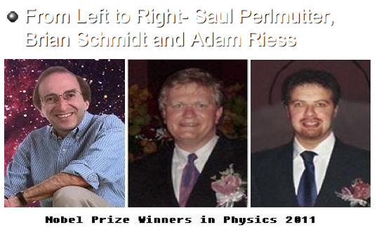
Scoperta da premio Nobel…

Slide 11
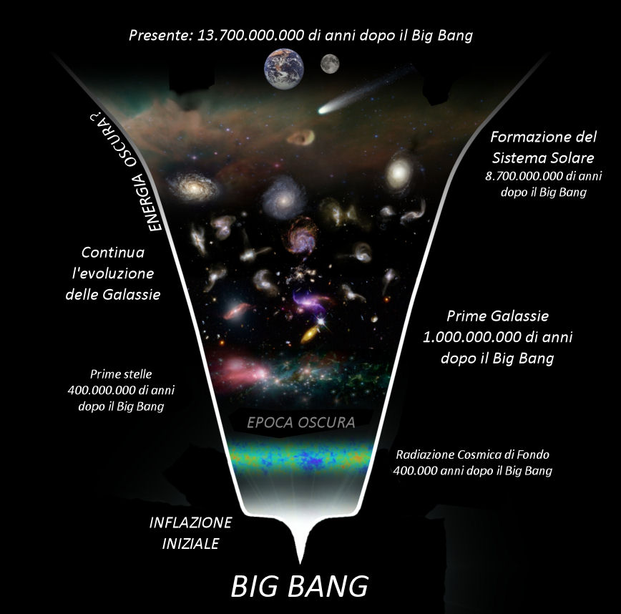
Energia oscura!
Una possibile spiegazione a ciò che si osserva è che ci sia una componente fino ad ora ignota dell'Universo che ne modifica la dinamica.
Per analogia la si indica come energia... oscura!

Slide 12
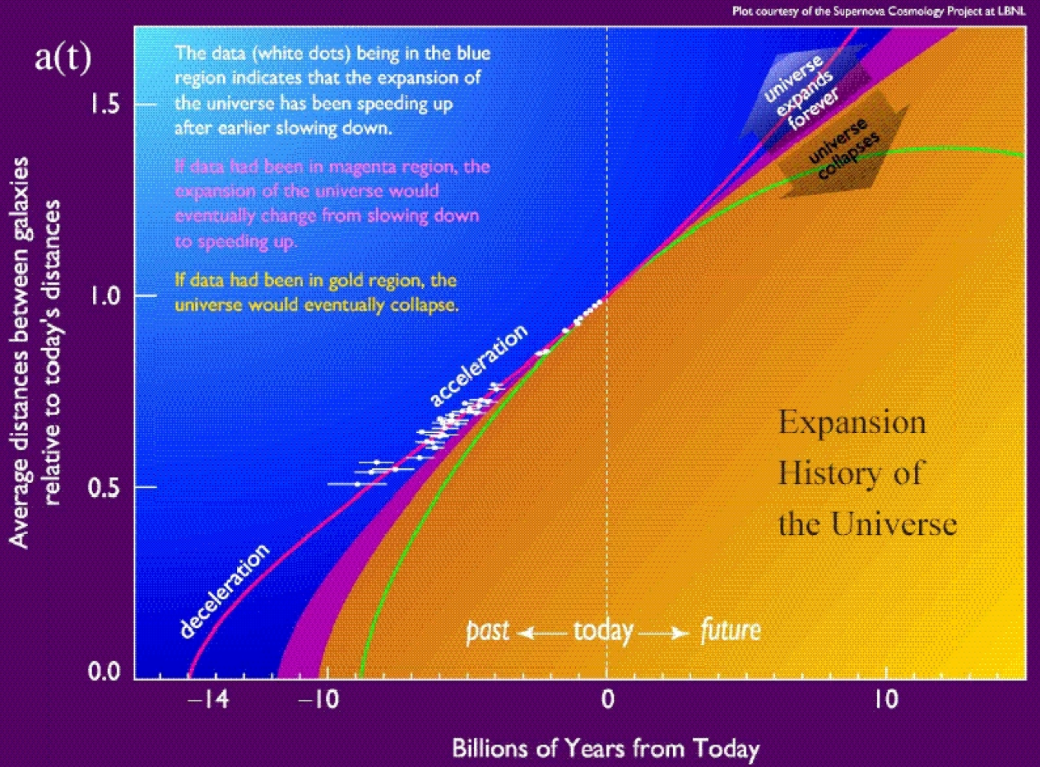
Cosa può essere l’energia oscura?
La costante cosmologica di Einstein.
L’energia di punto zero del vuoto.
Una nuova particella con massa molto piccola.
Gravità in realtà in più dimensioni.
La relatività generale è sbagliata su grandi scale.
Qualcos’altro…

Slide 13
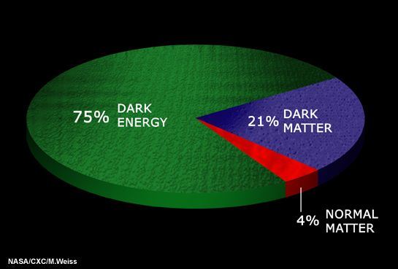
La "composizione" dell'Universo
La presenza di energia oscura risolverebbe un altro problema cosmologico: la "piattezza" dell'Universo.
L'Universo può essere caratterizzato da una curvatura, che può essere positiva o negativa a seconda del valore della densità media di massa/energia rispetto ad un valore critico.
Quello che si trova è che il valore misurato è esattamente quello critico. Ma la massa/energia (barionica) che si osserva è molto meno di quella necessaria...

Slide 14
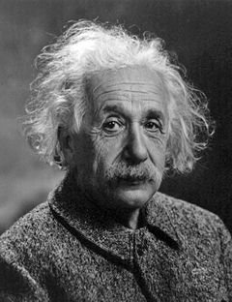
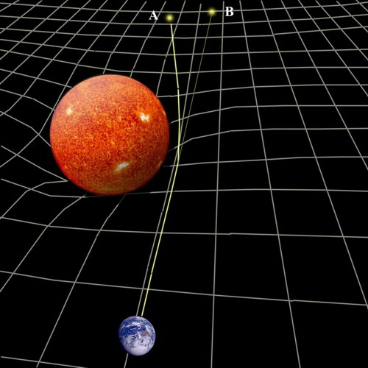
La forza di gravità
Albert Einstein
1879 - 1955
Tutti questi ragionamenti si basano sulla nostra formulazione della teoria della gravità.
Come sappiamo l'idea originale di Newton è stata ampliata da Einstein che ha introdotto il concetto di curvatura dello spazio per "spiegare" la gravità.

Slide 15
Ma possiamo “fidarci” della relatività generale?
La risposta è sì! Per ora…
La teoria della relatività generale è una delle teorie sottoposte a maggiori verifiche sperimentali, ed in tutti i casi, fino ad ora, ne è uscita confermata.
Ad esempio: la precessione del perielio di Mercurio, la deflessione della luce da parte del Sole, lo spostamento verso il rosso gravitazionale, lenti gravitazionali, il principio di equivalenza, l’effetto Lense-Thirring, decadimento orbitale per emissione di onde gravitazionali, ecc.
Decadimento orbitale del sistema PSR_B1913+16

Slide 16
Forze all’infinito…
Sia la forza di gravità che elettromagnetiche decadono con l’inverso del quadrato della distanza.
Perché?

Slide 17
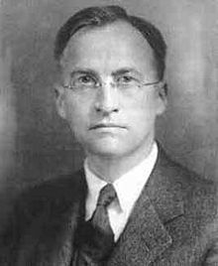
Dipende dalle “dimensioni” dello spazio…
Nello spazio 3-dimensionale l’area di una sfera è proporzionale al quadrato del raggio (r²).
Il Teorema di Birkoff mostra che lo stesso discorso vale nello spazio-tempo della relatività generale.
George David Birkhoff 1884 - 1944

Slide 18
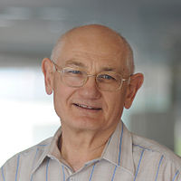
Un MOND da scoprire…
MOND sta per Modified Newtonian Dynamics, ed è un’idea basata su una modifica delle legge di Newton.
  Se a > a0, dove a0 ∼ 10⁻¹⁰ ms⁻² siamo in regime Newtoniano, F ∝ 1/r².
  Altrimenti l’accelerazione non è più proporzionale alla forza di gravità, F ∝ 1/r, e l'effetto è che la velocità orbitale non dipende più dalla distanza dalla massa che genera il campo, v ∼ costante.
Mordehai Milgron 1946 - vivente
  Si tratta di una modifica puramente fenomenologica. Non ha una chiara base teorica.

Slide 19
Quanto è a0?
L'accelerazione di gravità alla superficie terrestre è circa 9,8 ms⁻².
L'accelerazione dovuta al Sole alla distanza della Terra è circa 0.01 ms⁻².
L'accelerazione alla distanza del Sole dal centro della Galassia è circa 10⁻¹⁰ ms⁻²!
Le modifiche MOND diventano importanti solo per accelerazioni molto basse, tipiche delle stelle lontane dal centro delle galassie.

Slide 20
Addensamenti di galassie
Milioni di galassie formano la struttura su grande scala dell’universo.
La distribuzione di “masse” e di “vuoti” si può misurare e confrontare con e predizioni teoriche.

Slide 21
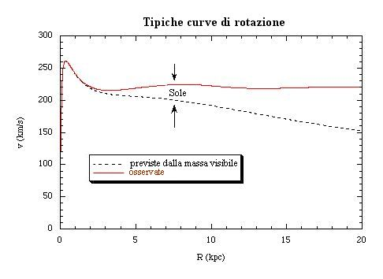
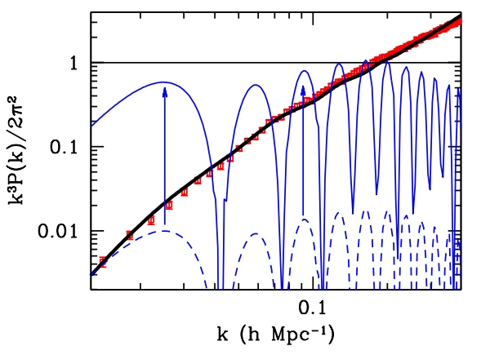
Conseguenze?
Le curve di rotazione delle galassie oltre una certa distanza dal centro diventano piatte...
In generale MOND si comporta bene a livello di galassie di ogni taglia e categoria.
Mostra difficoltà a livello di ammassi di galassie.
E mostra difficoltà a livello cosmologico.

Slide 22
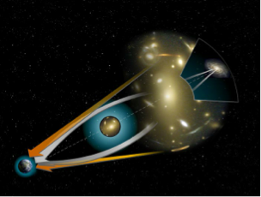
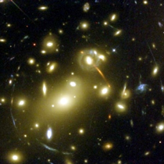
Le lenti gravitazionali
Ogni massa può agire come lente gravitazionale.
La luce proveniente da oggetti più lontani viene amplificata.
Studiando il fenomeno è possibile misurare la massa dell’oggetto “lente”.
Abel 2218

Slide 23
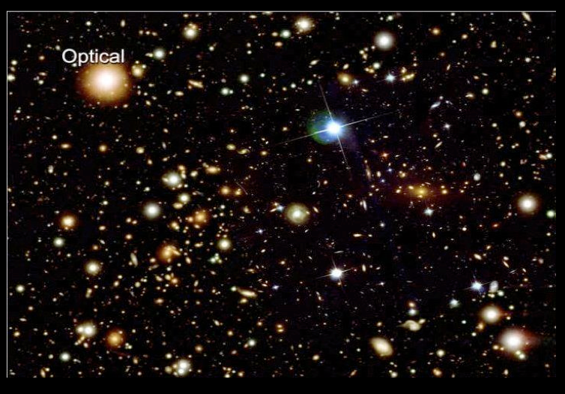
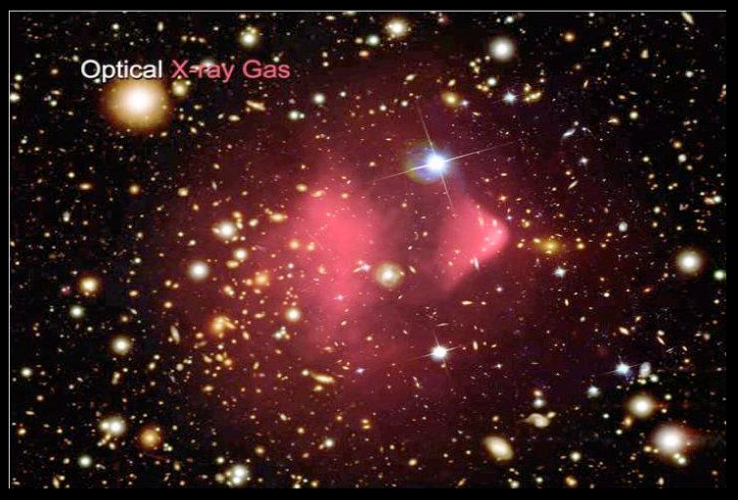
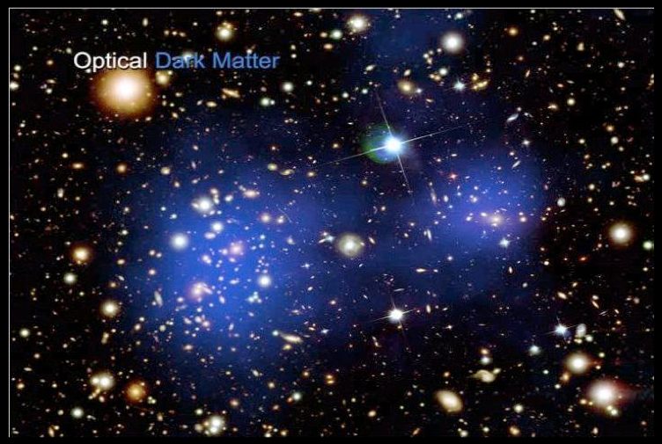
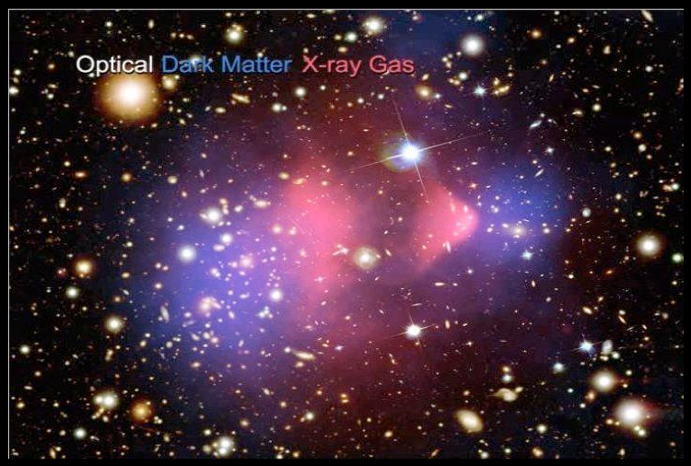
Queste sono immagini di due ammassi di galassie in collisione, il cosiddetto “bullet cluster”.
L’immagine ottica mostra le galassie, quella X il gas caldo, la materia oscura invece è rivelata tramite lenti gravitazionali.

Slide 24
Quantum gravity?
La gravità quantistica è uno scenario teorico che tenta di unificare la teoria quantistica dei campi, il modello standard, e la relatività generale.
Tutte le teorie quantistiche della gravità richiedono l’esistenza dei “gravitoni”.

Slide 25
La relatività generale è un osso duro…
Il grafico mostra schematicamente la storia del nostro universo .
Qualunque alternativa alla relatività generale deve comunque non discostarsene troppo…
E deve rimanere consistente con la relatività generale nell’ambito degli esperimenti entro scale più piccole.

Slide 26
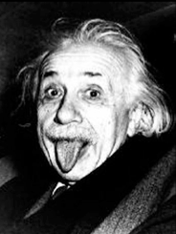
Le verifiche continuano…
Su scala cosmologica, nucleosintesi primordiale, lenti gravitazionali, evoluzione delle strutture cosmiche…
Su scala da terrestre a galattica, satelliti nei sistema solare, osservazioni lunari, onde gravitazionali…
Su scala di laboratorio, misure accurate di forze, accelerazione di particelle…

Slide 27
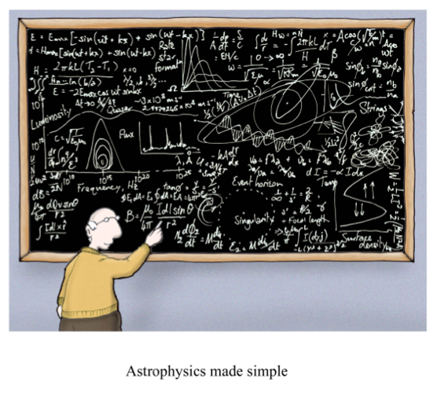
La Mite Scienza
Blog di divulgazione e cultura scientifica:
  http://mitescienza.blogspot.it
  E-mail: stefano.covino@brera.inaf.it

